Slide 1

Fourmis invasives
Des fourmis adeptes de la mondialisation (Passera 2006)

Slide 2
EN 2000 liste 100 organismes les plus envahissants avec 5 fourmis :
Linepithema humile (fourmi d’Argentine, Argentine ant),
Solenopsis invicta (fourmi de feu, fire ant),
Wasmannia auropunctata (little fire ant, petite fourmi de feu),
Anoplolepis gracilipes (fourmi folle jaune, yellow crazy ant),
Pheidole megacephala (fourmi à grosse tête, big-headed ant).

Slide 3
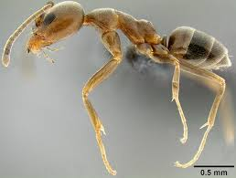
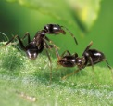
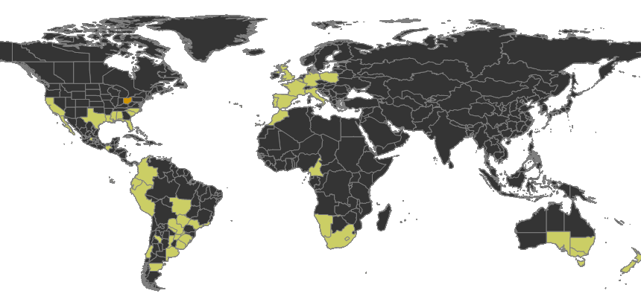
Linepithema humile Fourmi d’Argentine
(Dolichoderinae)
Semble régresser en Nouvelle-Zélande (Port-Leucate ?)

Slide 4
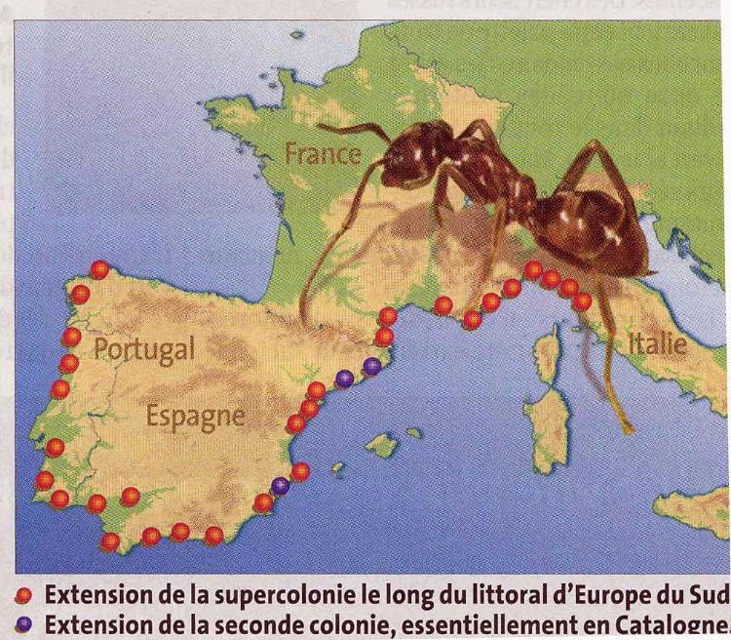
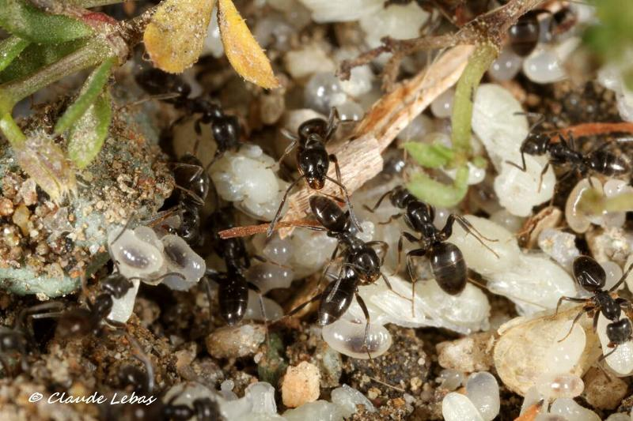
Linepithema humile Fourmi d’Argentine
Giraud et al 2002
Blight et al 2010
Marseille
Corse

Slide 5
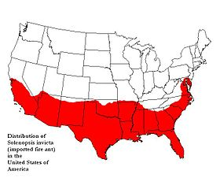
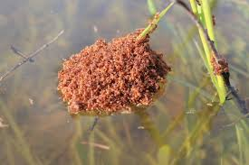
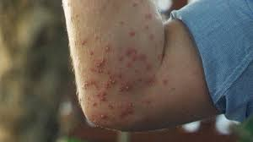
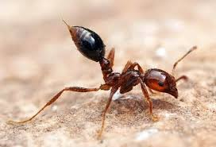
2006
Solenopsis invicta (fourmi de feu, fire ant)
Plaie aux USA, elle infeste plus de 140 millions d’hectares.
Cela coûte 6,5 milliards de dollars.
Envahit maintenant l’Australie, Taïwan, la Chine, le Mexique et les Caraïbes.
Dans les zones infestées, 5% des personnes développent une hyper-sensibilité au venin.

Slide 6
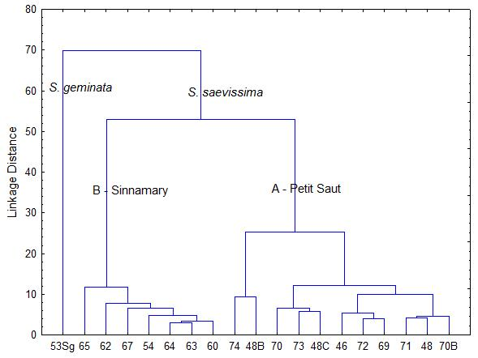
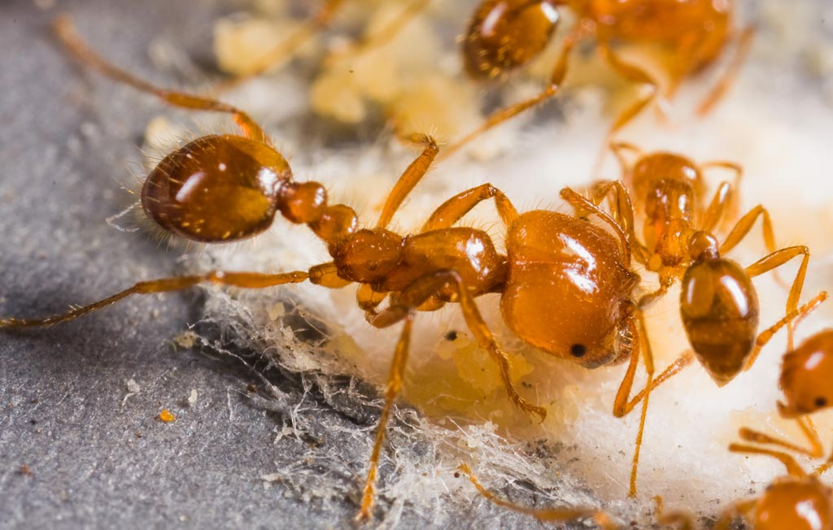
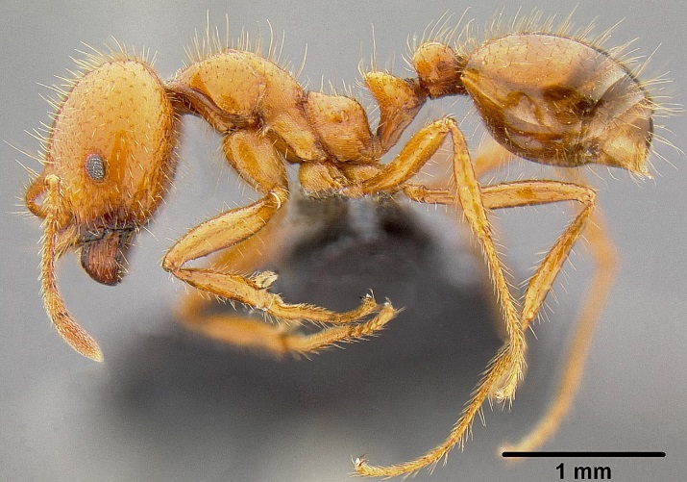
Diverses Solenopsis
- S. richteri (Black Imported Fire Ant – BIFA) longtemps considérée comme sous-espèce de S. invicta.
Au sud des USA, Originaire Amérique Sud.
- S. saevissima du Brésil monocalique, mais en Guyane forme supercolonies
- S. geminata (Fourmi de feu tropicale) dans tout le pacifique sud.
Transportée depuis le Mexique par les galions espagnols.

Slide 7
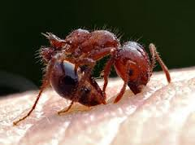
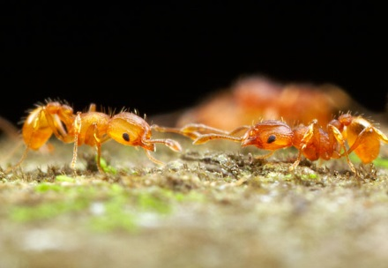
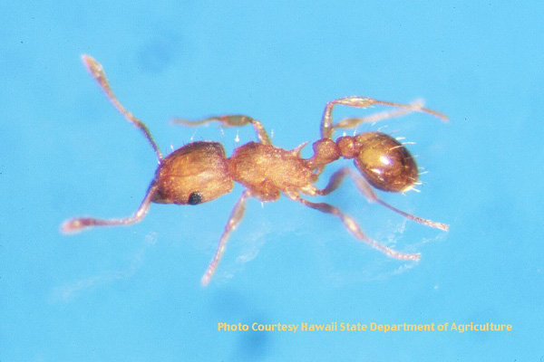
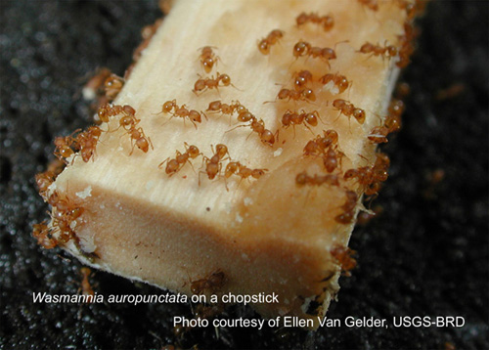
Wasmannia auropunctata Petite Fourmi de feu
Fourmi électrique en Nouvelle-Calédonie
Reproduction par parthénogénèse

Slide 8
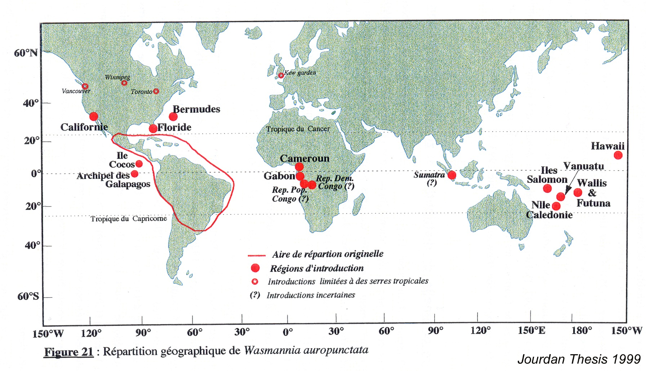
2006
Wasmannia auropunctata Petite Fourmi de feu, origine Amérique sud
Hong Kong 2005

Slide 9
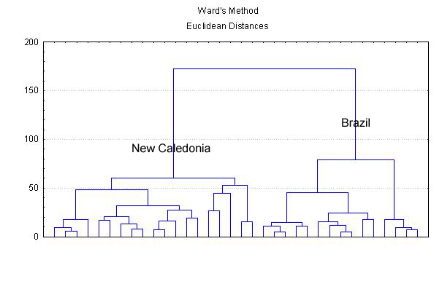
Hydrocarbures
Wasmannia auropunctata Fourmi de feu

Slide 10
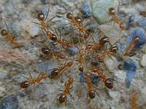
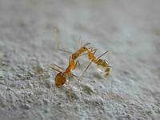
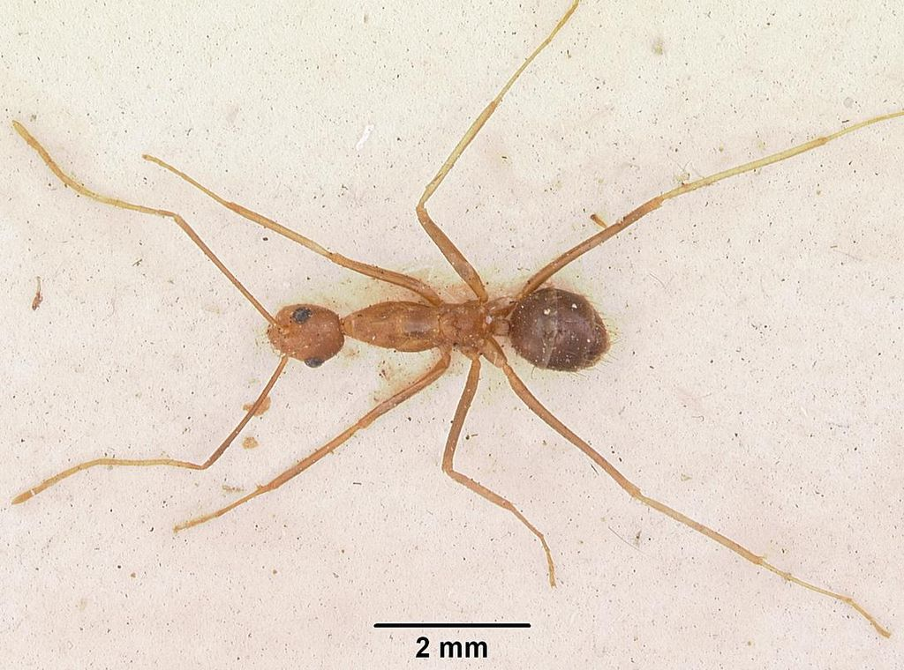
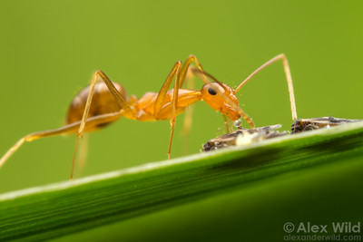
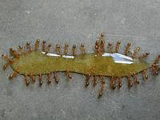
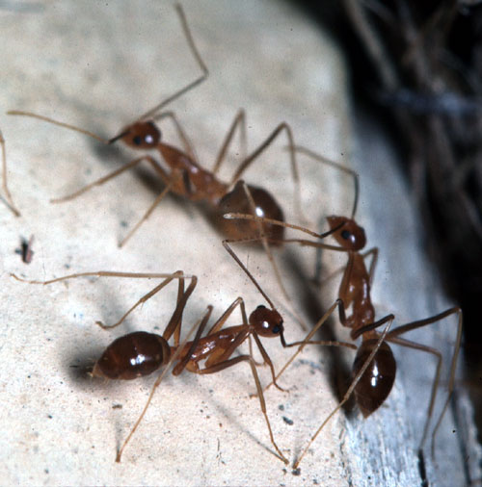
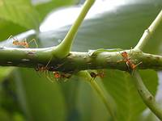
Anoplolepis gracilipes Fourmi folle jaune
yellow crazy ant (Plagiolepidini)

Slide 11
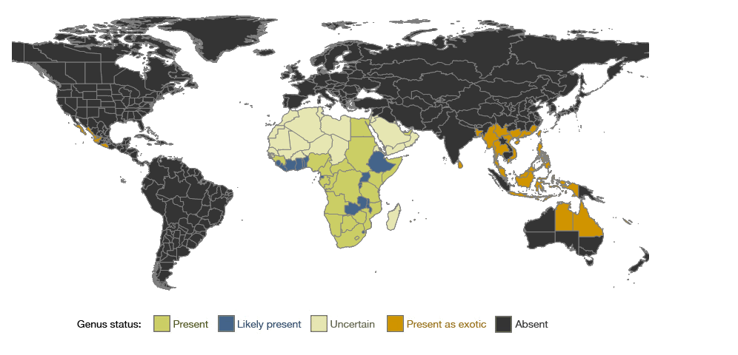
Anoplolepis gracilipes Fourmi folle jaune

Slide 12
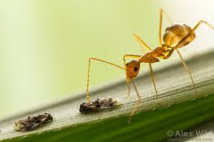
Anoplolepis gracilipes Fourmi folle jaune
Pattes très longues et grêles, qui fait des mouvements désordonnés. Grandes antennes et grands yeux
Origine Afrique et Asie, invasive Australie, Pacifique (Nouvelle-Calédonie, Hawaï, Galápagos, Polynésie française),
océan indien (Seychelles, île Christmas, La Réunion).
Célèbre pour avoir détruit des millions de crabes rouges dans l’île de Christmas
(au Nord-Ouest de l'Australie et au Sud-Ouest de Java) pendant leurs migrations annuelles.

Slide 13
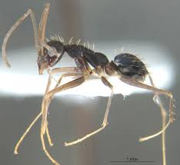
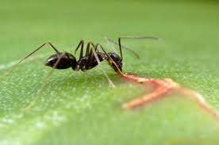
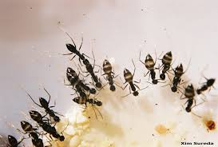
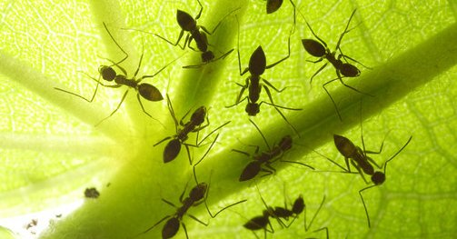
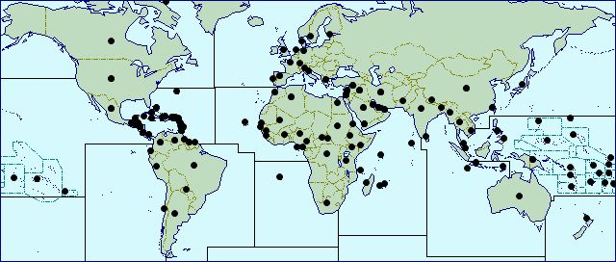
Paratrechina longicornis (Plagiolepidini)
Fourmi folle noire, longhorn (black) crazy ant
La plus dispersée avec M pharaonis,
Surtout tropicale,
jusqu’en Estonie, Suède (habitations, serres)
Origine Asie sud-est et Mélanésie
France 1856 Nylander
Reines isolées produisent ouvrières diploïdes,
clones reines, et mâles clones de leur père
(Pearcy et al 2011).

Slide 14




Paratrechina dans Ant-man

Slide 15
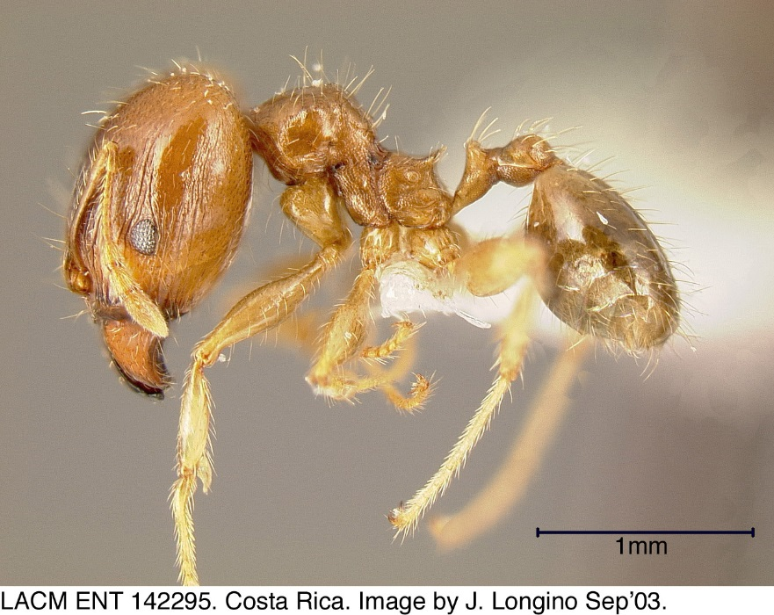
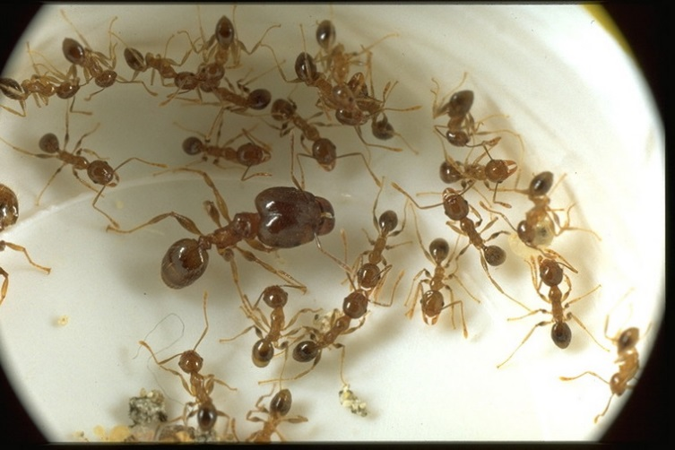
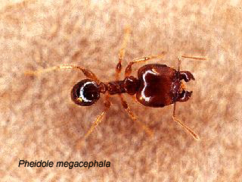
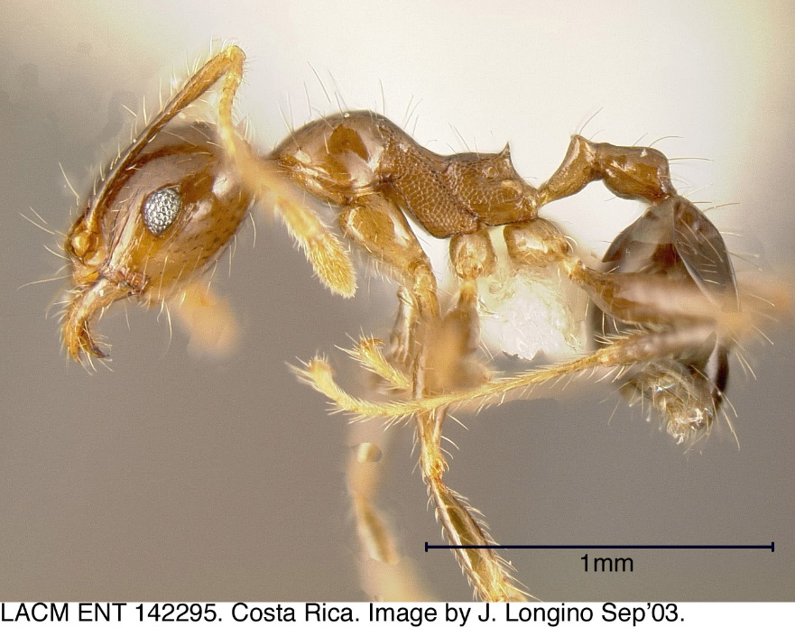
Pheidole megacephala Fourmi à grosse tête, big-headed ant
Native probablement sud Afrique du Sud.
En France dans régions parisienne, lyonnaise et bordelaise.
Peut-être dans un zoo de serpents à Saint-Malo.

Slide 16
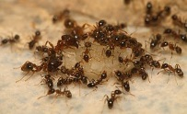
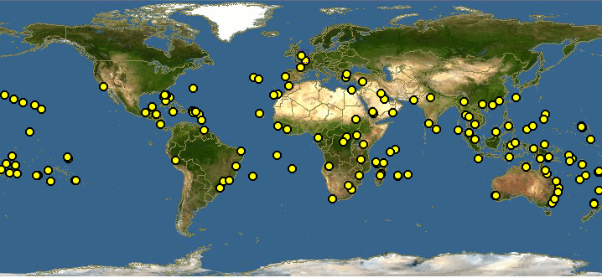
Pheidole megacephala Fourmi à grosse tête, big-headed ant

Slide 17
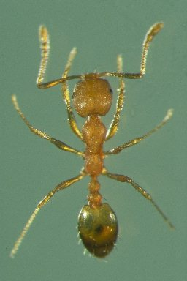
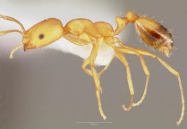
Monomorium pharaonis, fourmi des pharaons, pharaoh ant
Originaire sans doute de la région éthiopienne,
dans bâtiments bien chauffés des grandes villes (hôpitaux).
En régression ?
À Tours présente dans les années 70, semble avoir disparue.

Slide 18
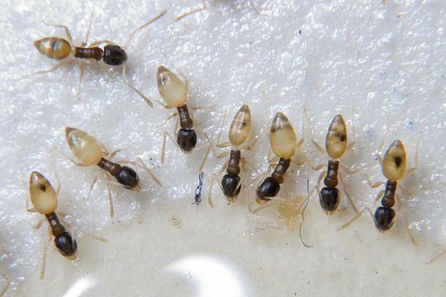
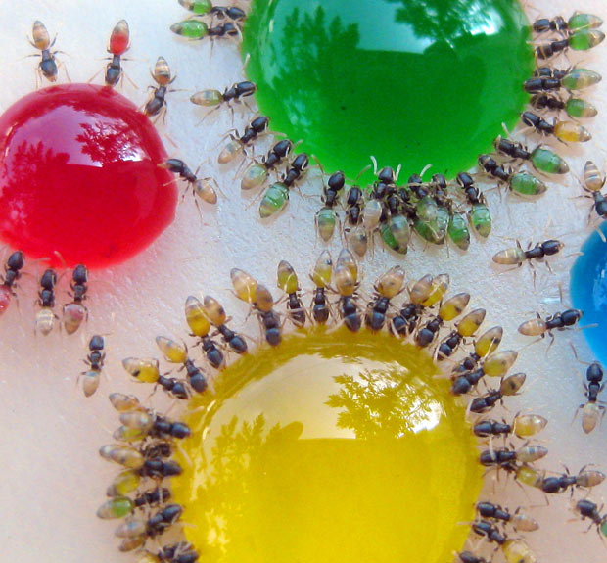
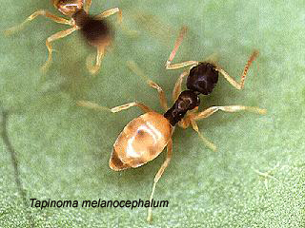
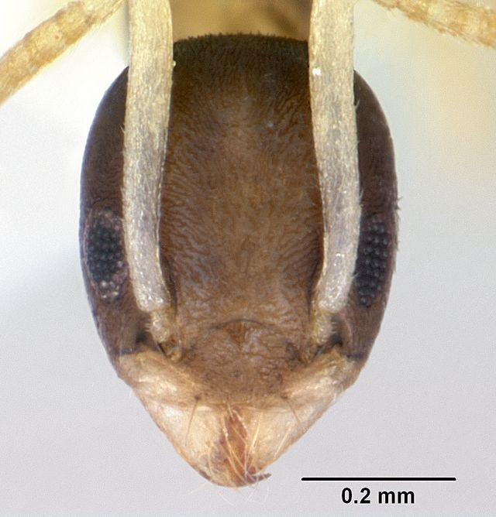
Tapinoma melanocephalum Fourmi fantôme, Ghost ant

Slide 19
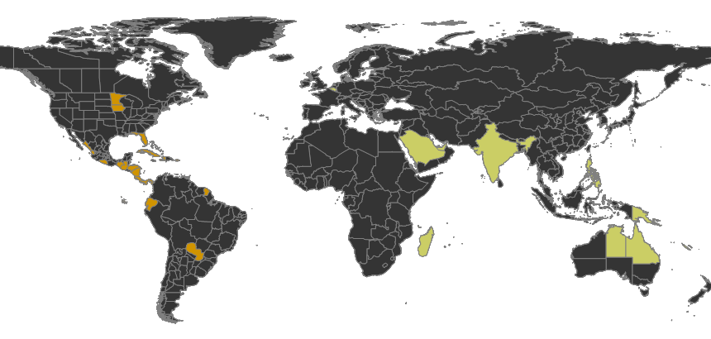
Tapinoma melanocephalum

Slide 20
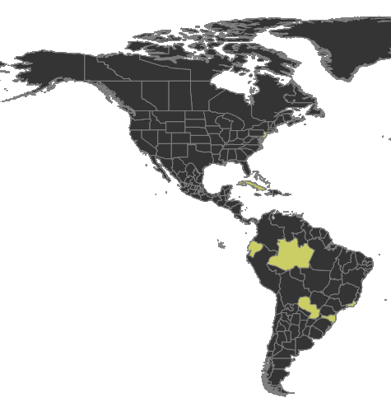
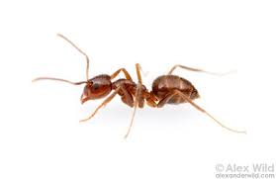
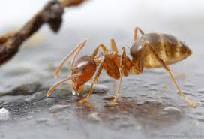
Nylanderia fulva (Lasinii)
Rasberry crazy ant, tawny crazy ant d’Argentine et du sud du Brésil
semble contrarier l’expansion des fourmis de feu aux États-Unis (arrivée en 2002 au Texas).
Rousse parsemée de poils rouges. Gros dégâts matériel électrique.

Slide 21
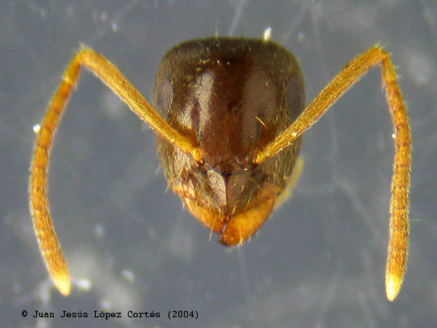
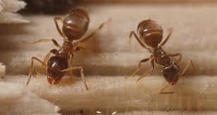


Lasius neglectus (super fourmi asiatique, fourmi de la Mer Noire, Invasive garden ant)

Slide 22


Site Xavier Espadaler : http://www.creaf.uab.es/xeg/lasius/
Progression rapide en France, récemment Montlouis sur Loire, de Saint-Brévin où elle semble détruire les nids de Messor. A envahi le village de Désirat en Ardèche. Lasius neglectus en Angleterre en 2010.
Originaire d’Asie mineure, sans doute de Lasius turcicus qui a deux formes, d’altitude unicoloniale et de plaine supercoloniale

Slide 23

Expansion peut-être ralentie par un champignon
Laboulbenia formicarum.
Lasius neglectus

Slide 24

Myrmica rubra
Fourmi rouge, ruby ant
Myrmica rubra d’Europe connue depuis 1900 au Massachussetts (Wheeler 1908).
Invasive aux USA dans le Maine dans les années 50 et actuellement 4 autres états, mais reste multicoloniale. On la trouve aussi à Terre-Neuve et au Canada.
À Terre-Neuve, avec analyses génétiques, il y a au moins 4 sources d’importation possibles.

Slide 25
Caractéristiques communes des «tramp species » :
propension à envahir de nouveaux biotopes et en particulier les îles,
unicolonialité (formant des supercolonies sans agression),
commensales de l’homme,
très polygynes avec des reines à durée de vie très courte s’accouplant dans le nid sans vol nuptial,
multiplication par bouturage,
ouvrières toujours stériles.
En conséquence il y a perte de la diversité génétique et les flux de gènes entre supercolonies sont faibles. C’est ainsi que les Wasmannia d’Israël proviennent d’une seule reine d’Argentine (Hefetz). Ces fourmis changent facilement de profil d’hydrocarbures cuticulaires « You are what you eat » comme cela a été montré chez Linepithema qui intègre des alcanes des grillons donnés au labo.

Slide 26


Lutte contre invasives
Échec cuisant aux USA pour la fourmi de feu avec insecticides divers à partir des années 1950 sur 56 millions d’hectares. Des essais depuis des années avec Solenopsis invicta infectées avec le pathogène Metarhizium anisopliae, mais elles boivent plus de quinine (self medication), reçoivent plus de trophallaxies. C’est de l’immunité sociale, donc lutte difficile.
Phorides possibles mais effet limité

Slide 27
Campagnes éradication Bilan 2016

Slide 28
Attention aux idées préconçues et non vérifiées :
Les invasives font disparaître les fourmis natives comme à Port-Leucate où ne subsiste que 2 espèces devenues très rares.
Cependant, à Madère (Açores) Pheidole megacephala puis Linepithema humile sont censées avoir éradiqué toutes les espèces natives. En fait, c’est faux, ces deux espèces occupent 0,3 et 6% de l’île, et n’ont jamais occupé plus de 10%. Sur 10 espèces natives, 9 sont encore présentes
Fourmis invasives qui disparaissent spontanément sans intervention humaine, c'est ce qu'ont observé M Cooling et B Hoffmann en Australie sur la fourmi folle jaune entre 2003 et 2014.
Aux Galapagos la communauté des fourmis comporte 29 espèces dont 22 introduites ; surtout S geminata et W auropunctata. Mais les fourmis natives survivent encore !!

Slide 29


Au travail
Lasius neglectus
Monomorium
Pheidole megacephala
Anoplolepis gracilipes
Paratrechina longicornis
Argentine
Solenopsis geminata
Merci à Laurence Berville d’Australie

